Slide 1

Либерально-демократическая партия Беларуси
Скавыш Каролина 10«А»

Slide 2

Либерально-демократическая партия Беларуси (ЛДПБ)
На эмблеме в центре располагается аббревиатура «ЛДПБ», с правой стороны полная расшифровка аббревиатуры «ЛИБЕРАЛЬНО-ДЕМОКРАТИЧЕСКАЯ ПАРТИЯ БЕЛАРУСИ», с левой стороны находится изображение сокола. Сокол – солнечный символ, означающий воодушевление и победу.

Slide 3

Дата основания
Либерально-демократическая партия была зарегистрирована Министерством юстиции Республики Беларусь 24 февраля 1994 г., ранее, 5 февраля того же года состоялся учредительный съезд партии.

Slide 4
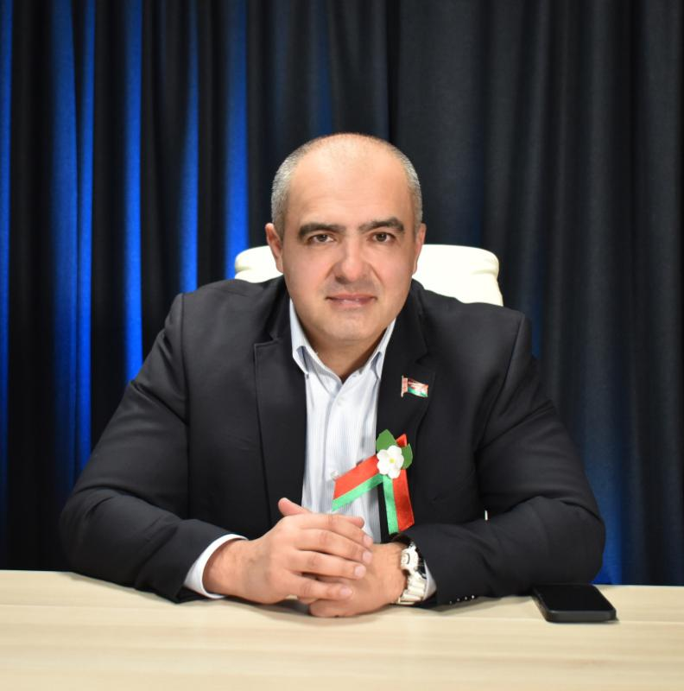
Цель и лидер партии
Цель ЛДПБ — реформирование и укрепление страны. Это построение независимого демократического белорусского государства с экономикой, эффективно сочетающей государственную собственность с приоритетом частной.
Олег Сергеевич Гайдукевич
(лидер партии)

Slide 5
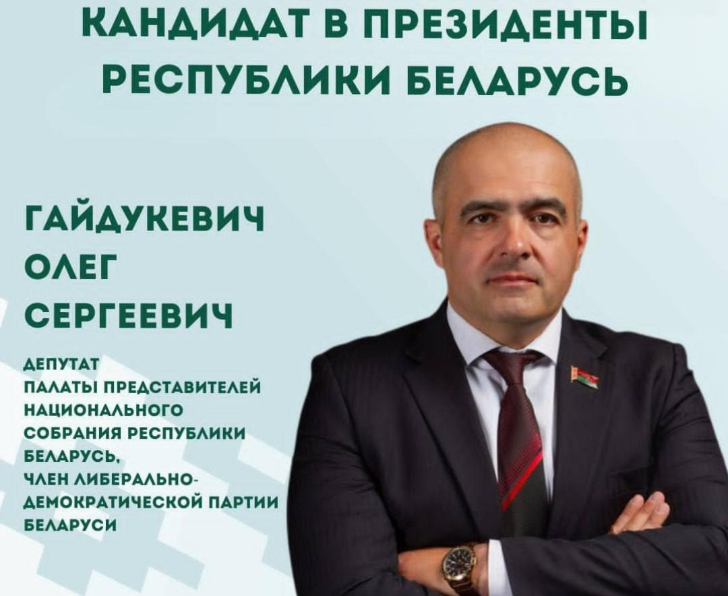
Кандидат на выборы президента РБ 2025 г.
Олег Сергеевич Гайдукевич является одним из кандидатов на выборы президента республики Беларусь 2025 г.
Часть предвыборной программы:
экономическая безопасность страны
повышение доходов населения
устойчивость банковской системы
развитие здоровой конкуренции в экономике

Slide 6
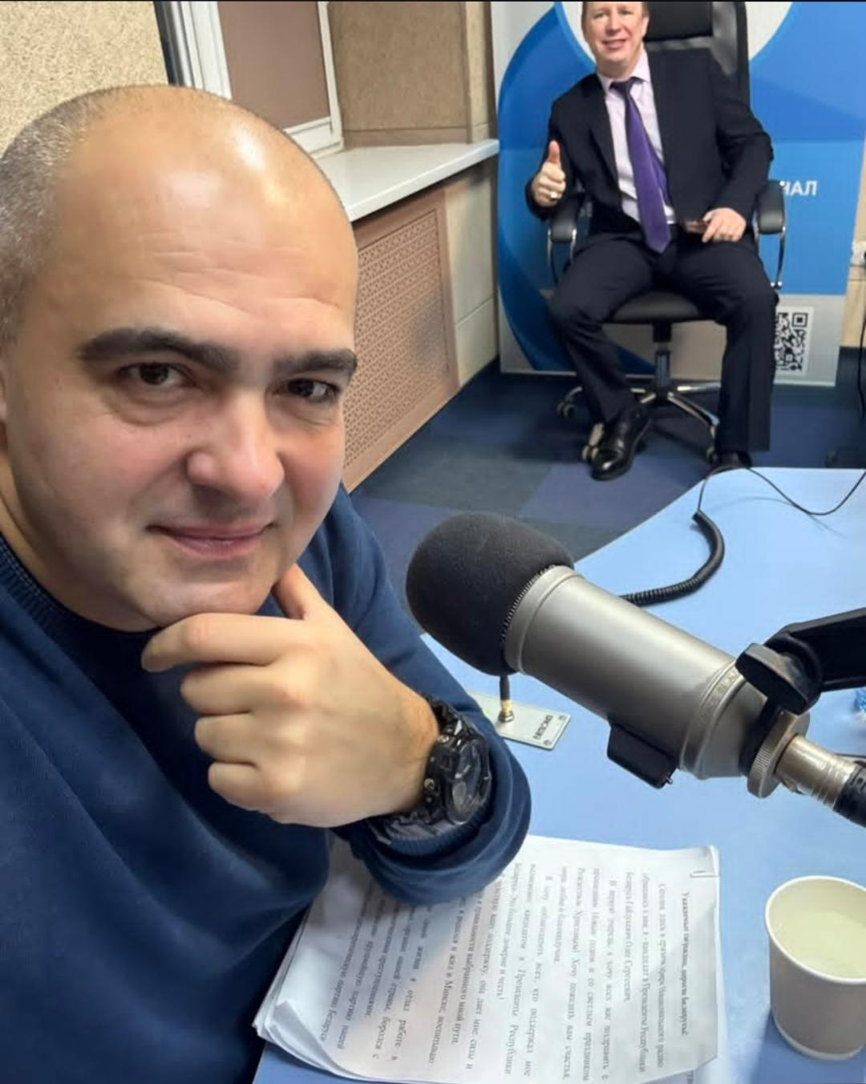
На этом всё, спасибо за внимание

